Slide 1
Capítulo 8
Robótica industrial
Seções:
Anatomia de um robô e atributos relacionados
Sistemas de controle de robôs
Efetuadores finais
Sensores em robótica
Aplicações de robôs industriais
Programação de robôs
Precisão e repetibilidade de robôs

Slide 2
Robô industrial definido
Um robô industrial é uma máquina programável de aplicação geral e que possui determinadas características antropomórficas
Por que robôs industriais são importantes:
  Robôs podem substituir pessoas em ambientes de trabalho perigosos e desconfortáveis
  Consistência e repetibilidade que não podem ser alcançadas por pessoas
  A maioria dos robôs é controlada por computadores e pode, dessa maneira, ser conectada a outros sistemas de computadores para chegar à manufatura integrada por computadores

Slide 3
Anatomia de um robô
O manipulador de um robô industrial consiste de uma série de articulações (ou juntas, joints) e elos (links)
  Articulações proporcionam movimento relativo
  Elos são membros rígidos entre articulações
  Vários tipos de articulações: lineares e rotativas
  Cada articulação proporciona um “grau de liberdade”
  A maioria dos robôs possui cinco ou seis graus de liberdade
O manipulador de um robô consiste de duas seções:
  Corpo e braço – para posicionamento de objetos no volume de trabalho do robô
  Configuração de punho – para orientação de objetos

Slide 4
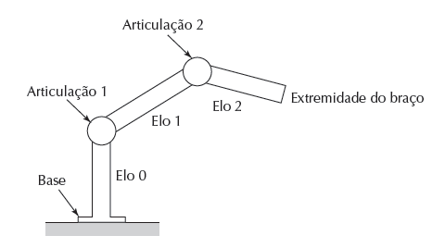
Anatomia de um robô
Manipulador de um robô – uma série de combinações articulação-elo

Slide 5
Tipos de articulações manipuladoras
Movimento translacional
  Articulação linear (tipo L)
  Articulação ortogonal (tipo O)
Movimento rotativo
  Articulação rotacional (tipo R)
  Articulação de torção (tipo T)
  Articulação rotativa (tipo V)

Slide 6
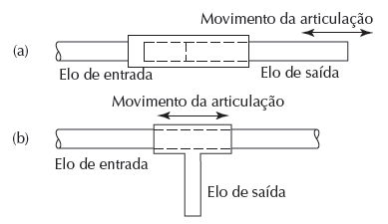
Articulações de movimento translacional
(a) Articulação linear (tipo L); (b) Articulação ortogonal (tipo O)

Slide 7
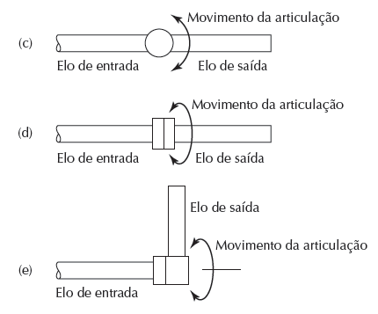
Articulações de movimento rotativo
(c) Articulação rotacional (tipo R); (d) Articulação de torção (tipo T);
(e) Articulação rotativa (tipo V)

Slide 8
Sistema de notação de uma articulação
Usa os símbolos de articulações (L, O, R, T, V) para designar tipos de articulações usados para construir o manipulador de um robô
Separa uma configuração de corpo e braço de uma configuração de punho utilizando dois pontos (:)
Exemplo: TLR: TR

Slide 9
Configurações de corpo e braço de um robô
Cinco configurações de corpo e braço comuns para robôs industriais:
  Configuração polar
  Configuração cilíndrica
  Robô de coordenadas cartesianas
  Robô articulado
  SCARA (Selective Compliance Assembly Robot Arm) – Braço Robótico para Montagem com Flexibilidade Seletiva
Função da configuração corpo e braço é posicionar um efetuador (por exemplo, garra, ferramenta) no espaço

Slide 10
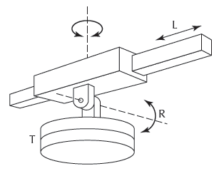
Estrutura de configuração polar
Notação TRL:
Consiste de um braço deslizante (articulação L) acionado em relação ao corpo, que pode girar tanto em torno de um eixo vertical (articulação T) como ao redor de um eixo horizontal (articulação R)

Slide 11
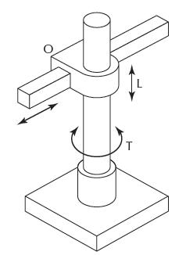
Estrutura de configuração cilíndrica
Notação TLO:
Consiste de uma coluna vertical, na qual um conjunto de braço é movido para cima e para baixo. O braço pode ser movido para dentro e para fora em relação ao eixo da coluna

Slide 12
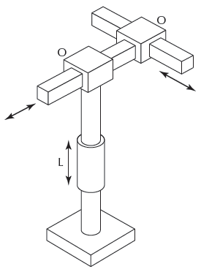
Estrutura de configuração cartesiana
Notação LOO:
Consiste de três articulações deslizantes, duas das quais são ortogonais
Outros nomes incluem robô retilíneo e robô x-y-z

Slide 13
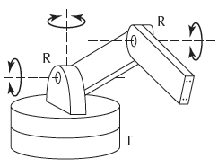
Estrutura de configuração articulada
Notação TRR:
Configuração geral de um braço humano

Slide 14
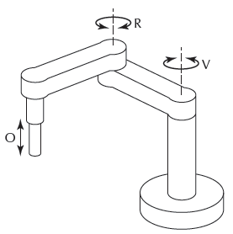
Robô SCARA
Notação VRO
SCARA: acrônimo para Selective Compliance Assembly Robot Arm (Braço Robótico para Montagem com Flexibilidade Seletiva)
É similar ao robô articulado, exceto pelos eixos rotacionais do ombro e do cotovelo que são verticais, o que significa que o braço é muito rígido na direção vertical, mas complacente na direção horizontal

Slide 15
Configurações de punho
Configuração de punho é fixada à extremidade do braço
Efetuador é fixado à configuração de punho
A função da configuração de punho é orientar o efetuador
  Corpo e braço determinam a posição global do efetuador
Dois ou três graus de liberdade:
  Rolamento
  Arfagem
  Guinada

Slide 16
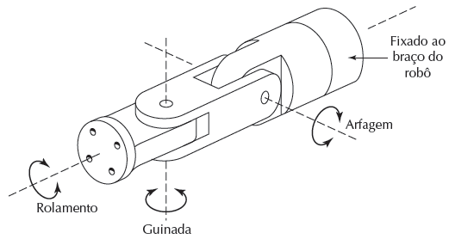
Configuração de punho
Uma configuração típica de montagem de punho tem dois ou três graus de liberdade (mostrado aqui é um punho de três graus de liberdade)
Notação: RRT

Slide 17
Sistemas de movimentação das articulações
Elétricos
  Sistemas elétricos utilizam motores elétricos como atuadores de articulações
  Sistemas de movimentação preferidos nos robôs de hoje em dia
Hidráulicos
  Utilizam pistões hidráulicos e atuadores de pás rotativas
  Conhecidos por sua alta potência e capacidade de levantamento
Pneumático
  Tipicamente limitados a robôs menores e simples aplicações de transferência de material

Slide 18
Sistemas de controle de robôs
Controle de sequência limitado – operações de pegar e largar utilizando paradas mecânicas para estabelecer posições
Controle ponto a ponto – grava o ciclo de trabalho como uma sequência de pontos, então reproduz a sequência durante a execução do programa
Controle de percurso contínuo – maior capacidade de memória e/ou capacidade de interpolação para executar percursos (além de pontos)
Controle inteligente – exibe comportamento que o faz parecer inteligente, por exemplo, reage à entrada de dados sensórios, toma decisões, comunica-se com humanos

Slide 19
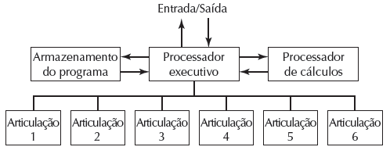
Sistema de controle de um robô
Estrutura de controle hierárquico de um microcomputador controlador de robô

Slide 20
Efetuadores finais
A ferramenta especial para um robô que o capacita a realizar uma tarefa específica
Dois tipos:
  Garras – para agarrar e manipular objetos (por exemplo, peças) durante o ciclo de trabalho
  Ferramentas – para realizar um processo, por exemplo, soldagem por pontos, pintura pulverizada

Slide 21
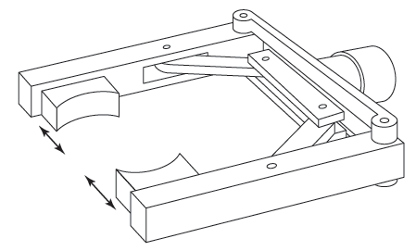
Garra mecânica de um robô
Uma garra mecânica de dois dedos para pegar peças rotacionais

Slide 22
Avanços em garras mecânicas
Garras duplas
Dedos intercambiáveis
Realimentação sensória
  Para sentir a presença de um objeto
  Para aplicar uma força específica sobre o objeto
Garra com múltiplos dedos (similar à mão humana)
Garras padronizadas, que são comercialmente disponíveis e, desse modo, reduzem a necessidade de personalizar uma garra para cada aplicação de robô em separado

Slide 23
Sensores em robótica
Duas categorias básicas de sensores utilizados em robôs industriais:
Sensores internos – usados para controlar a posição e a velocidade das articulações dos manipuladores
Sensores externos – usados para coordenar a operação do robô com outros equipamentos na célula de trabalho
  Sensores táteis – sensores de toque e sensores de força
  Sensores de proximidade – quando um objeto está próximo do sensor
  Sensores óticos
  Sensores de visão de máquina
  Outros sensores – temperatura, voltagem etc.

Slide 24
Características de aplicação de robôs
Características gerais de situações de trabalho industrial que promovem o uso de robôs industriais
Trabalho perigoso para pessoas
Ciclo de trabalho repetitivo
Difícil manuseio para pessoas
Operações de múltiplos turnos
Mudanças esporádicas
Posição e orientação de peças são estabelecidas na célula de trabalho

Slide 25
Aplicações de robôs industriais
1. Aplicações de manuseio de materiais
  Transferência de materiais – pegar e largar, paletização
  Carga e/ou descarga de máquinas
2. Operações de processamento
  Soldagem a ponto e soldagem a arco
  Revestimento pulverizado
  Outro – corte por jato de água, corte a laser, furação, fresamento e outros processos de usinagem
3. Montagem e inspeção

Slide 26
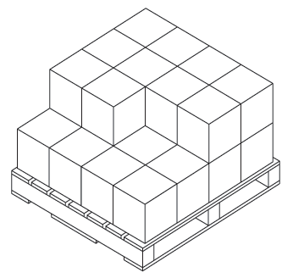
Arranjo de peças para operação de paletização de um robô

Slide 27
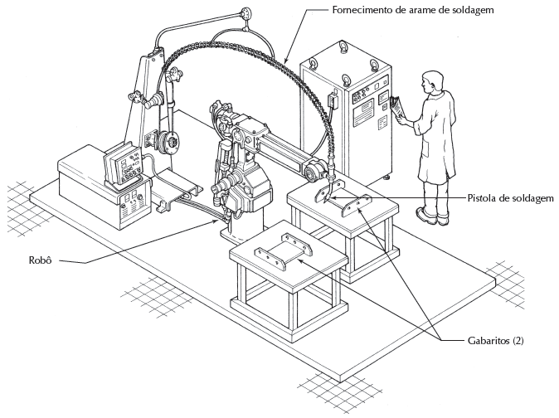
Célula de soldagem a arco
O robô realiza uma operação de soldagem a arco em uma estação de trabalho enquanto o ajudante troca as peças na outra estação de trabalho

Slide 28
Programação de robôs
Programação guiada – a tarefa é ensinada ao robô movendo o manipulador através do ciclo de movimento exigido e inserindo simultaneamente o programa na memória do controlador para a execução subsequente
Linguagens de programação de robôs – utiliza linguagem de programação textual para inserir comandos no controlador do robô
Simulação e programação off-line – o programa é preparado em um terminal de computador remoto e baixado para o controlador do robô para execução sem a necessidade de métodos guiados

Slide 29
Programação ensinada (leadthrough)
Dois tipos:
1. Ensinamento acionado
  Comum para robôs ponto a ponto
  Utiliza painel de controle manual para mover articulações para a posição desejada e registrar essa posição na memória
2. Ensinamento manual
  Conveniente para robôs com controle de percurso contínuo
  O programador humano desloca o manipulador através do ciclo de movimento e registra o ciclo na memória

Slide 30
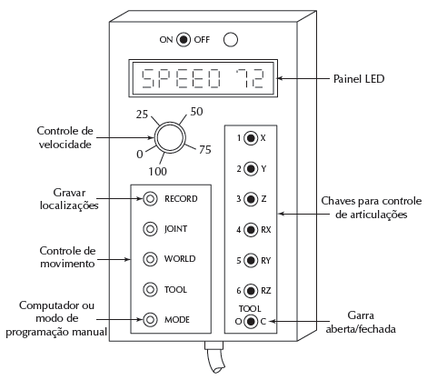
Painel de controle manual de ensino

Slide 31
Vantagens e desvantagens da programação ensinada
Vantagens:
  Pode ser prontamente aprendida pelo pessoal do chão de fábrica
  Uma maneira lógica de ensinar um robô
  Não exige conhecimento de programação de computadores
Desvantagens:
  Tempo parado – a produção regular tem de ser interrompida para programar o robô
  Capacidade de lógica de programação limitada
  Não é prontamente compatível com tecnologias baseadas em computador modernas

Slide 32
Linguagens de programação de robôs
Linguagens de programação textual para robôs proporcionam a oportunidade de realizar as seguintes operações que a programação guiada não pode conseguir prontamente:
Acentuadas capacidades sensórias
Capacidade de execução incrementada para controlar equipamentos externos
Lógica de programa que está além das capacidades dos métodos guiados
Cálculos e processamento de dados similares a linguagens de programação de computadores
Comunicação com outros sistemas de computadores

Slide 33
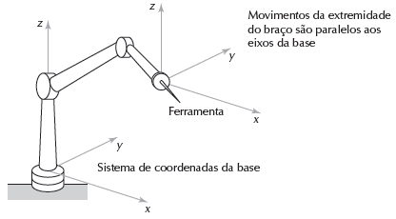
Sistema de coordenadas da base
Movimentos da extremidade do braço são paralelos aos eixos da base
Origem e eixos do manipulador do robô são definidos em relação à base do robô

Slide 34
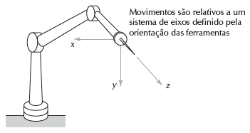
Sistema de coordenadas da ferramenta
Movimentos são relativos a um sistema de eixos definido pela orientação das ferramentas
O alinhamento dos eixos é definido em relação à orientação da placa do punho (no qual o efetuador é fixado)

Slide 35
Comandos de programação de movimento
  MOVE P1
  HERE P1 – usado durante a programação ensinada do manipulador
  MOVES P1
  DMOVE(4, 125)
  APPROACH P1, 40 MM
  DEPART 40 MM
  DEFINE PATH123 = PATH(P1, P2, P3)
  MOVE PATH123
  SPEED 75

Slide 36
Comandos de intertravamento e de sensores
Intertravamento de entrada:
    WAIT 20, ON
Intertravamento de saída:
    SIGNAL 10, ON
    SIGNAL 10, 6.0
Intertravamento para monitoramento contínuo:
    REACT 25, SAFESTOP

Slide 37
Comandos de garras
Comandos básicos
    OPEN
    CLOSE
Mãos com sensores ou servocontroladas
    CLOSE 25 MM
    CLOSE 2.0 N

Slide 38
Simulação e programação off-line
No uso convencional, as linguagens de programação de robôs ainda exigem que algum tempo de produção seja perdido a fim de definir pontos no espaço de trabalho que sejam referenciados no programa
  Elas, portanto, envolvem programação on-line/off-line
A vantagem de uma verdadeira programação off-line é a de que o programa pode ser preparado de antemão e baixado para o controlador sem perda de tempo de produção
  A simulação gráfica é utilizada para construir um modelo 3D da célula do robô na qual localizações do equipamento na célula foram definidas previamente

Slide 39
Precisão e repetibilidade de robôs
Três termos usados para definir a precisão na robótica, similares à precisão no controle numérico:
1. Resolução de controle – capacidade do sistema de posicionamento do robô de dividir o curso da articulação em pontos igualmente espaçados
2. Precisão – capacidade de posicionar o punho do robô em uma localização desejada no espaço de trabalho, dados os limites da resolução de controle do robô
3. Repetibilidade – capacidade de posicionar o punho em um ponto previamente ensinado no espaço de trabalho

